Slide 1

こころのサポート授業
ストレスマネジメント

Slide 2
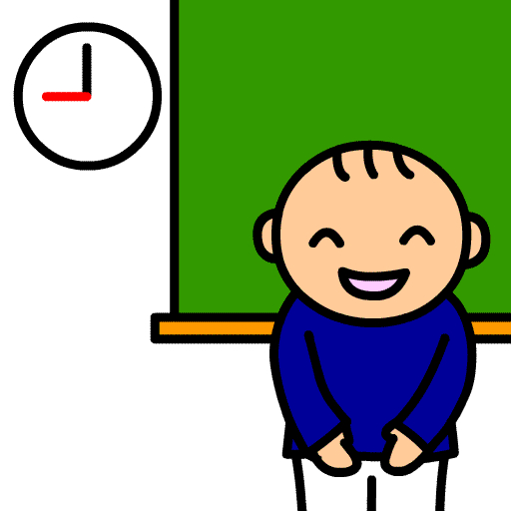
「荷物の運び方」のワーク

Slide 3








こんな時あるよね
困ったな
どうしたらいいんだろう？
がんばるぞ！
家庭や学校で
学習や友人関係で

Slide 4
何か困ったとき、何かがんばろうとしているとき、どちらの時も、わたしたちは、（でも）大変だな、
（でも）どうすればいいかなといった気持ちに
なることがあります。

Slide 5
何か困ったとき、何かがんばろうとしているときにどうしたらいいか、みんなで考えてみましょう

Slide 6
思い浮かべてみよう
あなたは、背中に何か荷物を背負って、
よっこらしょ、よっこらしょと山の頂上まで
運ぼうとしています。
がんばっている事や困っている事が荷物です。

Slide 7
思い浮かべてみよう
今、思い浮かべた荷物は、どれくらいの大きさで、どのくらいの重さでしょうか？
※困っていることが無いと思う人は、がんばっていることや
チャレンジしていることについて思い浮かべてください。

Slide 8
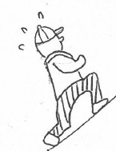
荷物を描いてみよう！

Slide 9
どうやって運ぶ？
描いた荷物をどうしたいですか？
自分の考えに近いものを
ワークシートの選択肢から選んで
みよう。
自分の力で、運びたい。
② 誰かに一緒に手伝ってもらいながら、運びたい。
③ 誰かに預けて、運ぶのを代わってもらいたい。
④ いったんおろして、休みたい。
⑤ その他 （ ）

Slide 10
どうやって運ぶ？
もし、その荷物を運ぶのを、手伝ってくれたり、
応援してくれたりする人がいるとします。あなたなら、
どこで、どんなふうにしてほしいですか？
絵で描いても、しるしを描いても、セリフや吹き出しで
描いてもかまいません。描き方は自由です。

Slide 11

どうやって運ぶ？
では、もう一度描いた絵をじっくりみてください。見守る人、
応援してくれる人を描いてみて，荷物を背負っている人
（あなた）は、今どんな気持ちですか。感じていることを、
ワークシートに書きましょう。
どんなふうに手伝ってもらったり、応援して
もらったりしたいか／それによって、どんなふうに
自分の気持ちが変わることがあるかをグループで話し合って
ください。

Slide 12

ま と め
☑今日は、自分の困っていること、がんばって
いることを、どのくらいの荷物なのかなぁと
思い浮かべて絵にしてみました。
☑わたしたちは荷物を背負っているとき、誰かが
そばにいたり、みていてくれることで、自分
の気持ちが楽になるときがあります。

Slide 13

ま と め
☑時には一人で運べない荷物だってあるかもしれま
せん。
☑その時は、一緒に荷物を運んでもらえるように
手伝ってもらう方法もあります。
☑時には、いったん荷物をおろして、周りの人に
預ける方法もあります。

